Slide 1
УНИВЕРЗИТЕТ У НИШУ
ФАКУЛТЕТ ЗАШТИТЕ НА РАДУ У НИШУ
ЕРГОНОМИЈА
Наставник:
др Евица Јовановић, ред.проф.
Сарадник:
Бојан Бијелић, дипл.инж.

Slide 2
П1.
УВОДНИ ЧАС:
УПОЗНАВАЊЕ СА САДРЖАЈЕМ ПРЕДМЕТА

Slide 3
САДРЖАЈ ПРЕДМЕТА
Теоријска настава
Настанак и развој ергономије. Корективна и системска ергономија. Веза ергономије и других наука. Циљеви и задаци ергономије. Физичка, когнитивна, организациона и ергономија окружења. Систем човек-машина. Антропометрија. Основне димензије, антропометријска мерења, обрада података, људска разноликост. Дохват, радни положаји, радни простори, дизајн радног места (седење и стајање). Биомеханика, основни биомеханички принципи. Сензорни системи. Анализатор вида, анализатор звука, анализатор додира. Видно поље, видни углови. Кодирање визуелних информација. Индикатори, дисплеји. Пријем и обрада информација. Пропусне способности оператера. Памћење. Одлучивање. Системи за контролу и управљање. Компатибилност индикатор-команда. Популацијски стереотипи. Биолошки ритмови, радно време, сменски рад, паузе, замор. Професионални стрес оператера. Психолошке, физиолошке, математичке и имитационе методе у ергономији. Ергономски ризик. Фактори ергономског ризика и њихов утицај на развој мишићно-скелетних поремећаја.
Практична настава:
Антропометријска мерења студентске популације, статистичка обрада добијених података, израда графичког или семинарског рада.

Slide 4
ЛИТЕРАТУРА
[1.] Гроздановић Мирољуб (1999). Ергономско пројектовање делатности човека оператора. Ниш: Универзитет у Нишу, Факултет заштите на раду у Нишу.
[2.] Павловић-Веселиновић Соња (2013). Ергономски ризик. Ниш: Универзитет у Нишу, Факултет заштите на раду у Нишу.
[3.] Павловић-Веселиновић Соња (2013). Практикум за вежбе из предмета Ергономија и Ергономско пројектовање. Ниш: Универзитет у Нишу, Факултет заштите на раду у Нишу.
[4.] Bridger Robert (2018). Introduction to human factors and ergonomics. 4th edition. USA: CRC Press.
[5.] Salvendy Gavriel (2012). Handbook of human factors and ergonomics. USA: John Wiley & Sons.
[6.] Dul Jan, Weerdmeester Bernhard (2008). Ergonomics for beginners: a quick reference guide. 3rd edition. USA: CRC Press.
[7.] Интернет страница Факултета – Предмети ОАС 2021 и 2014 – Заштита на раду (3. година и 4. година)– Ергономија.

Slide 5
Шифра предмета_Статус предмета ЕСПБ_Оцена знања
ТРЕЋА ГОДИНА
Шифра предмета: 19.ОZNR25
Статус предмета: изборни
Број ЕСПБ: 6
Предиспитне обавезе | Поена | Испит | Поена
Активност на настави | 10 | Писани испит | 40
Графички рад | 20
Колоквијум | 30

Slide 6
Шифра предмета_Статус предмета ЕСПБ_Оцена знања
ЧЕТВРТА ГОДИНА
Шифра предмета: О-1-09
Статус предмета: обавезни
Број ЕСПБ: 5
Предиспитне обавезе | Поена | Испит | Поена
Активност на настави | 10 | Писани испит | 40
Графички рад | 20
Колоквијум | 30

Slide 7
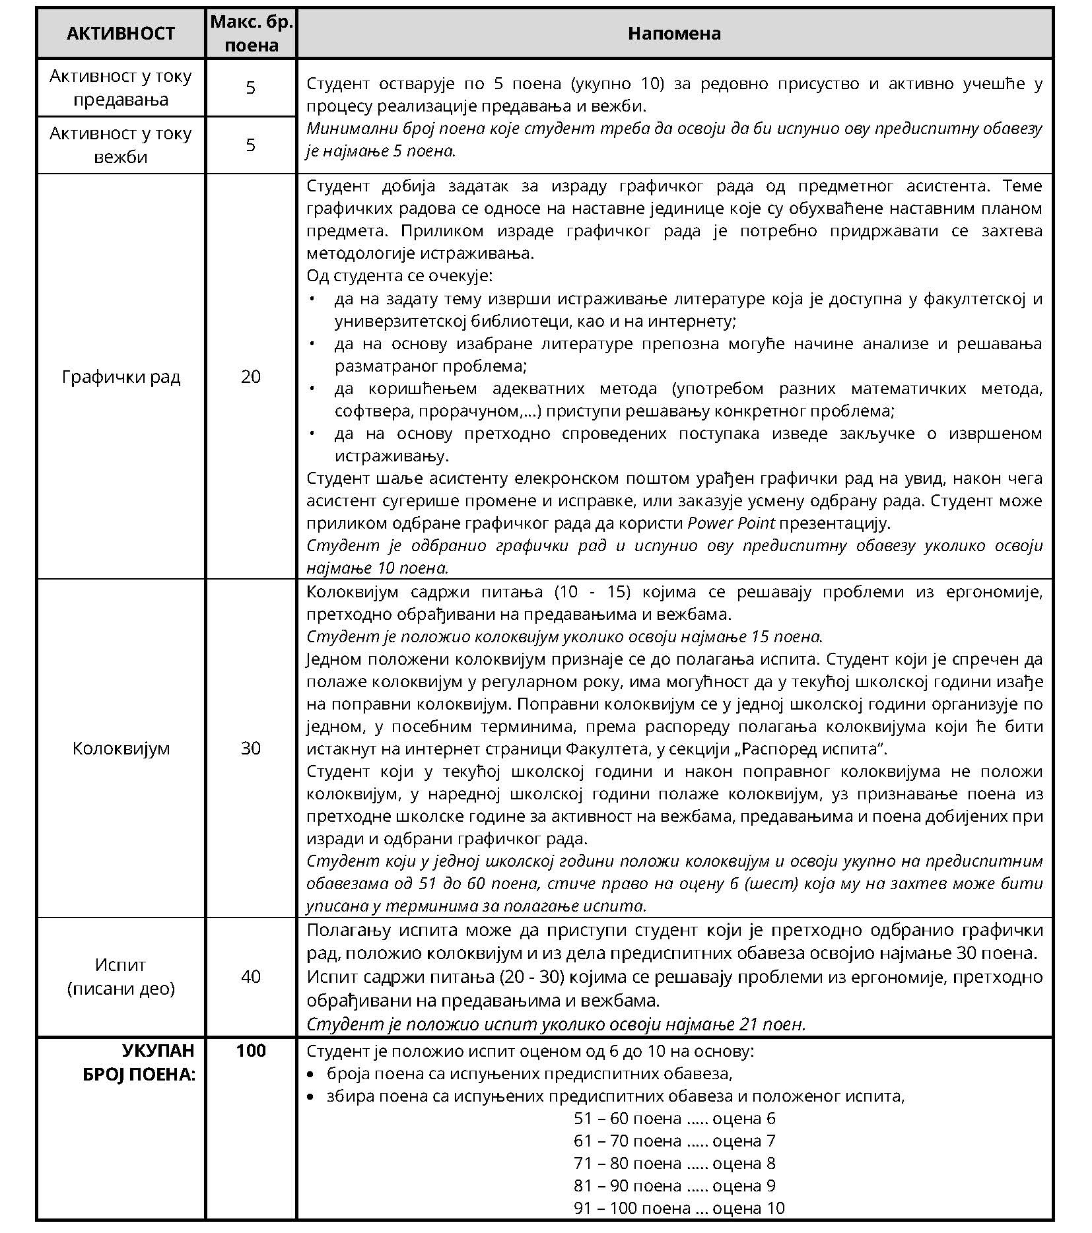
НАЧИН ПОЛАГАЊА ИСПИТА

Slide 8
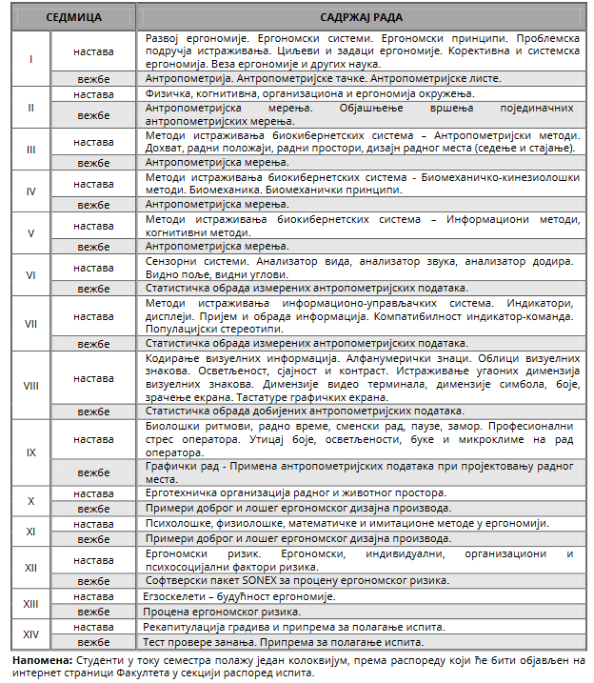
ДИНАМИЧКИ ПЛАН РЕАЛИЗАЦИЈЕ ПРЕДМЕТА

Slide 9
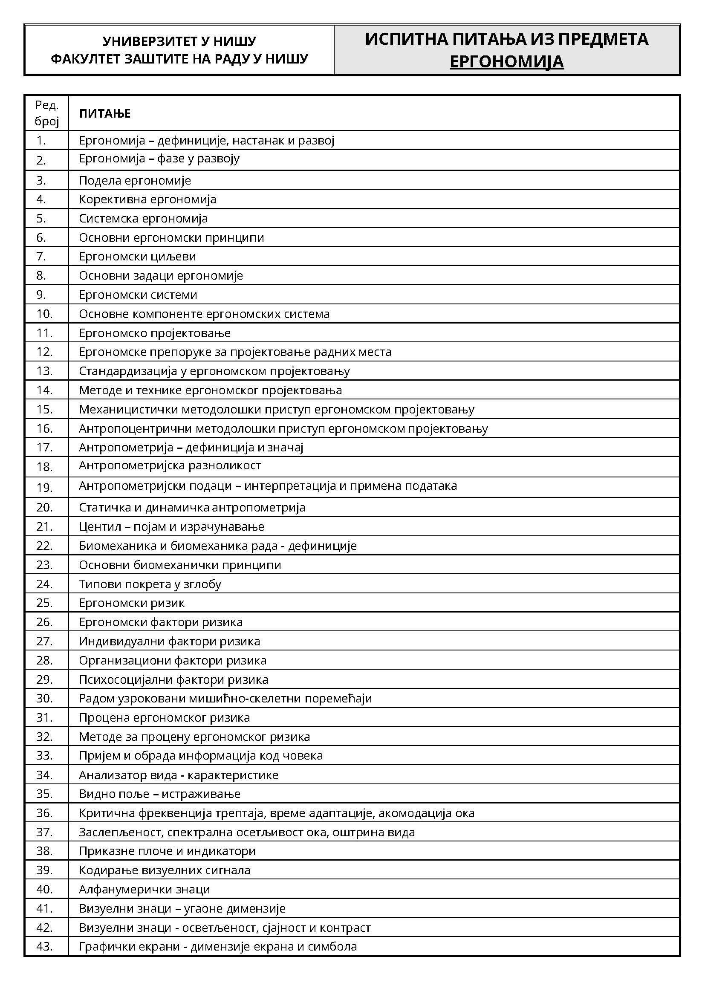
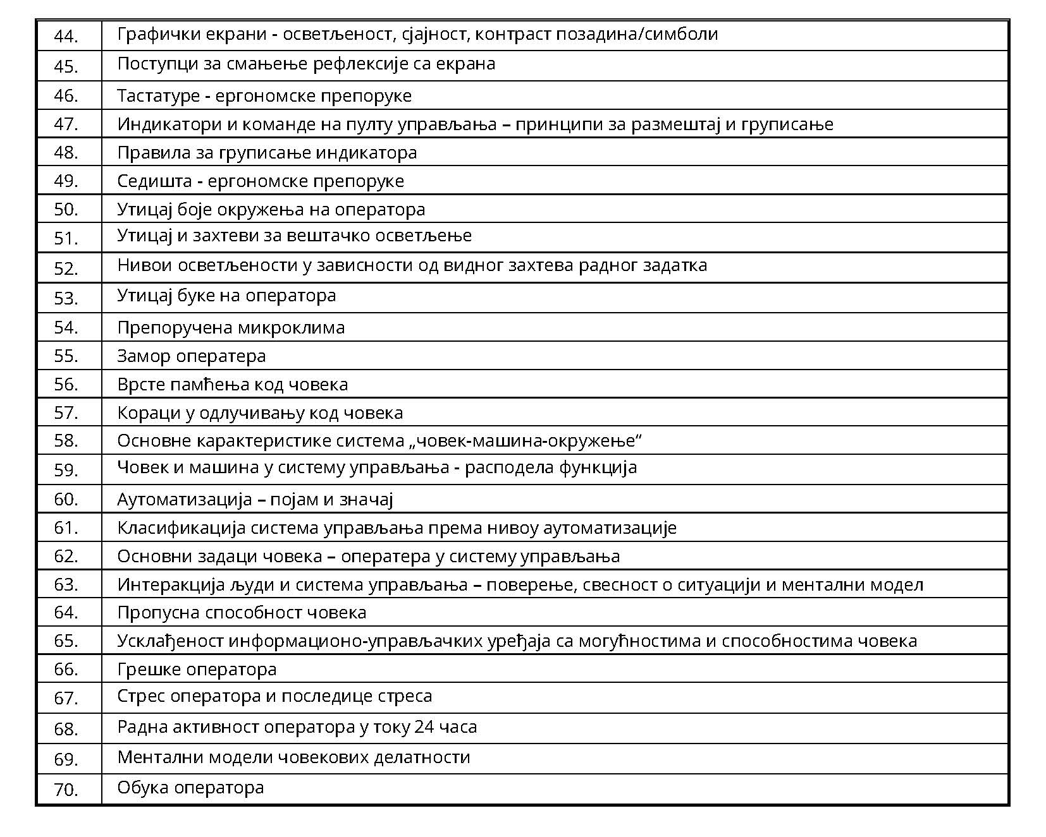
ИСПИТНА ПИТАЊА

Slide 10

ИНФОРМАЦИЈЕ О ПРЕДМЕТУ

Slide 11

ИНФОРМАЦИЈЕ О ПРЕДМЕТУ

Slide 12
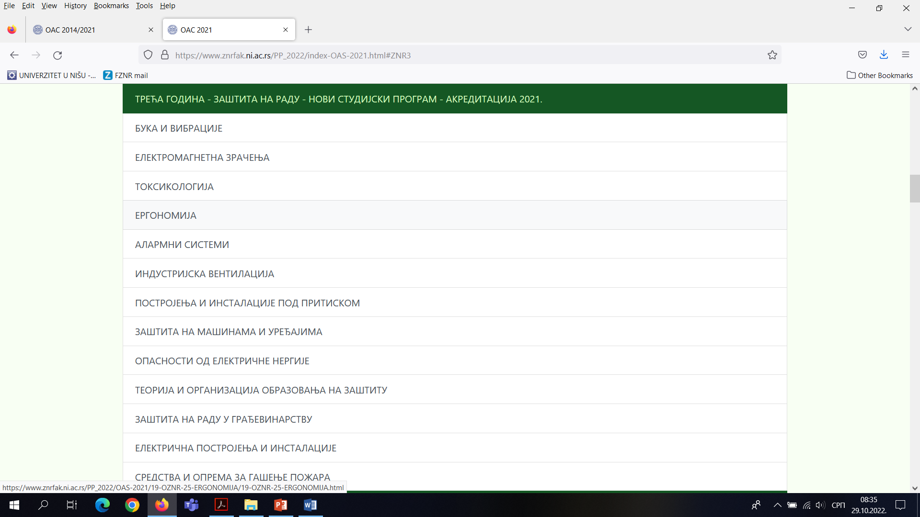
ИНФОРМАЦИЈЕ О ПРЕДМЕТУ

Slide 13

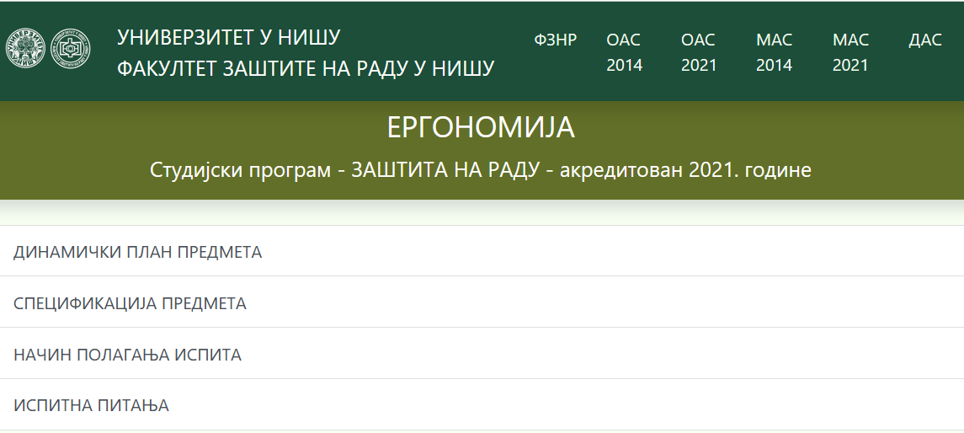


РЕЗУЛТАТИ ПРЕДИСПИТНИХ ОБАВЕЗА И ИСПИТА

Slide 14
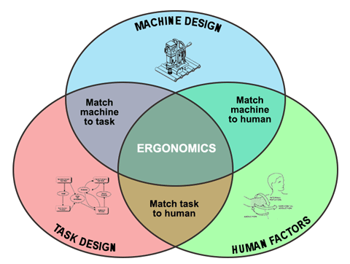
ЕРГОНОМИЈА
НАСТАНАК И РАЗВОЈ

Slide 15
ДЕФИНИЦИЈЕ ЕРГОНОМИЈЕ
ERGON – корен речи долази из грчког језика и значи људски рад
NOMOS – корен речи долази из грчког језика и значи закон/ правило
• Ергономија представља обликовање и проучавање људског рада.

Slide 16
• Ергономија се бави проучавањем рада и односа при раду у складу с менталним и телесним способностима људи.
• Њена суштина је прилагођавање посла (алата, радних задатака, радне околине) раднику и његовим потребама, уместо прилагођавања радника потребама посла.

Slide 17
Ергономија је наука која се бави дизајном (пројектовањем) производа тако да они најбоље буду прилагођени људском телу.
Ергономија је научна дисциплина (наука о раду) чији је задатак да истражује људски организам и понашање и да пружа податке о прилагођености предмета с којима човек долази у контакт.
Дакле, ергономија проучава анатомске, физиолошке и друге параметре људског тела.

Slide 18
Ергономија је у суштини, али и садржајно мулти и интердисциплинарна системска наука која се бави системом човек-машина како би се машина прилагодила човековим био-психо-социјалним ограничењима и захтевима, а да би употреба машине била ефикаснија, безбеднија и поузданија.
Под појмом машина подразумева се сваки материјални предмет са којим човек долази у додир приликом обављања неког посла (машина је нпр. тастатура рачунара, обична оловка, али и локомитива, аутомобил, авион итд).

Slide 19






Slide 20
ПОДЕЛА ЕРГОНОМИЈЕ:
• Физичка ергономија;
• Когнитивна ергономија;
• Организациона ергономија.

Slide 21
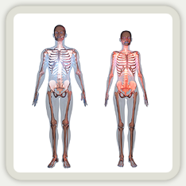
Физичка ергономија се бави људским анатомским, антропометријским, физиолошким и биомеханичким карактеристикама које се односе на физичку активност.
Релевантне теме укључују:
• изучавање радних положаја,
• руковање материјалима,
• понављајуће покрете,
• радом узроковане мишићно-скелетне поремећаје,
• уређење радног места,
• безбедност и здравље на раду.

Slide 22

Когнитивна ергономија се бави менталним процесима, као што су перцепција, памћење, расуђивање, моторички одговор, јер они утичу на интеракције између људи и других елемената система.
Релевантне теме укључују:
• ментална оптерећења,
• доношење одлука,
• интеракцију човека и рачунара,
• људску поузданост,
• стрес на раду и обуку
јер они се могу односити на пројектовање система човек-машина.

Slide 23
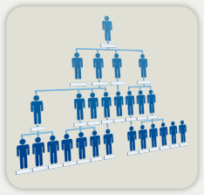
Организациона ергономија се бави оптимизацијом социотехничких система, укључујући и њихове организационе структуре, политике и процесе.
Релевантне теме укључују:
• комуникацију,
• управљање ресурсима посаде,
• пројектовање рада,
• дизајн радног времена,
• тимски рад,
• партиципативни дизајн,
• ергономију заједнице,
• кооперативни рад,
• нове радне парадигме,
• виртуалне организације,
•рад на даљину и управљање квалитетом.

Slide 24
ВРСТЕ ЕРГОНОМИЈЕ
Концепцијска ергономија:
бави се обликовањем ергономских мера у самом почетку конструирања неког система, најбоља је и најјефтинија.
Системска ергономија:
води бригу о усклађивању функција једног производног система.
Има задатак обликовања организације радног система, обликовања радног подручја и радне околине, избор и школовање особља.
Корективна ергономија:
јавља се у каснијем периоду реализације или коришћења радног система, мање је успешна али и скупља од претходно наведених врста ергономије.

Slide 25
ВРСТЕ ЕРГОНОМИЈЕ
Софтверска ергономија:
развија методе и критеријуме за извршавање процена софтверских производа с циљем побољшања технологије, побољшања радне мотивације, повећања радних компетенција и развоја особности.
Хардверска ергономија или «класична ергономија»
бави се проучавањем техничко-физикалних компоненти рачунарског система и његове непосредне и посредне околине, као што је нпр. столица, радна површина, рефлектирајуће површине и слично.

Slide 26
НАСТАНАК ЕРГОНОМИЈЕ
Однос човека и оруђа датира још из најранијег доба људског рада.
Још у првобитној заједници човек проучава како да направи оруђе да му олакша рад тј. како га прилагодити за рад.
До индустријске револуције долази око 1875. године. када се јавља концепт и методе масовне производње.

Slide 27
НАСТАНАК ЕРГОНОМИЈЕ
Са индустријском револуцијом долази до повећања продуктивности па из тог разлога треба и више радне снаге које нема довољно.
Због тога долазе приучени радници који не познају систем, што доводи до великог броја повреда на раду.
Ово је условило потребу усклађивања човека и радног процеса.
Тенденција је била да се повећа продуктивност, а тиме и профит, а не из разлога хуманости.

Slide 28
НАСТАНАК ЕРГОНОМИЈЕ
се везује за брзи развој технике и техничких средстава која су била све савршенија и ефикаснија, али се онда јавио човек као онај који својим ограничењима постаје лимитирајући фактор развоја система.
На пример, технички узевши, неко најсавршеније средство није "ергономско" ако га човек са својим био-психо-социјалним карактеристикама не може ефикасно користити и то је данас лимитирајући фактор техничког и технолошког развоја.

Slide 29
НАСТАНАК ЕРГОНОМИЈЕ
На почетку настанка ове науке, непосредно после Другог светског рата, акценат је био на прилагођавању машине људском телу и његовим ограничењима.
Ипак, данас се не може занемарити да човекова психичка и социјална ограничења, потребе и захтеви могу бити такође лимит у коришћењу неког средства и да и њих треба узети у обзир приликом пројектовања техничког средства или техничког система.

Slide 30

ИСТОРИЈАТ РАЗВОЈА ЕРГОНОМИЈЕ
BERNARDINO RAMAZINI (1633 – 1714) –
Први успоставио везу између рада и болести мишићно-скелетног система у књизи „Болести радника“ која је и први писани траг о ергономији.

Slide 31
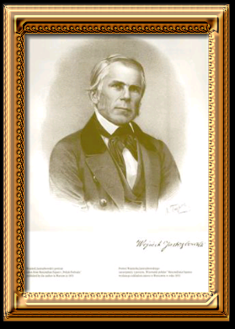

WOJCIECH JASTRZĘBOWSKI (1857, Poljska)

Slide 32
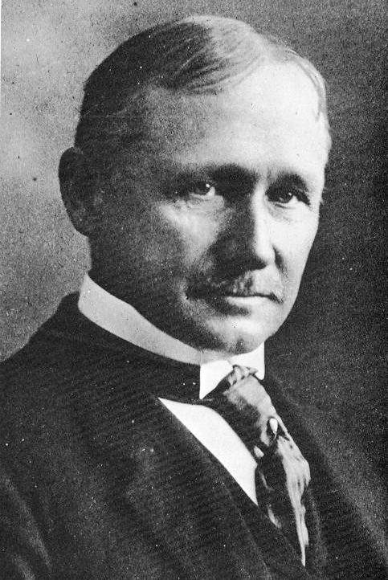
TAYLOR FREDERICK WINSLOW (1856 – 1915) –
Познат по студији времена – амерички машински инжењер, почиње проучавање човека и човековог рада.
Он је на основу потребних и непотребних покрета при раду утврдио потребно време за сваку радну операцију.

Slide 33
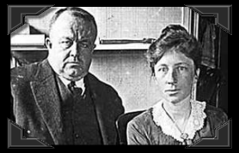
FRANK (техничар) и LILLIAN GILBRETH (психолог) oko 1900. –
Проучавали су рад са инвалидима, утицај монотоније на човека, замор, студија микропокрета - са циљем замене тешких и заморних покрета за једноставније и мање заморне.

Slide 34
MAJERS, Енглеска,1920. – Национални институт за индустријску психологију
TANAKA, Јапан, 1921.- Институт за проучавање рада
SAD, 1938. – Лабораторија за изучавање људских фактор
MURRELL (Oxford) 1949. – Друштво за ергономска истраживања
LOMOV, СССР, 1959. - Универзитетска ергономска лабораторија
Међународна ергономска асоцијација, IEA, 1961.
Југословенско друштво за ергономију, 1973 .
Друштво за егономију СР Србије, 1974.

Slide 35
ПЕРИОДИ У РАЗВОЈУ ЕРГОНОМИЈЕ
Eра | Moray, 2008 | Hedge, 2008
Archeoloergonomija | до 1910 | до 1918
Paleoergonomija | 1910-1930 | 1918-1948
Mesoergonomija | 1930-1960 | 1949-1980
Neoergonomija | 1960-до данас | 1980-до данас

Slide 36
На почетку свог развоја као науке, ергономија се углавном бавила парцијалним истраживањима односа човек-машина.
Допринос ових истраживања је био у стварању солидне базе података за анализу радне активности.
Ова фаза у развоју ергономије се назива корективном/класичном ергономијом (од настанка ергономије као науке до 60’-их година прошлог века).
Суштина корективне ергономије се састоји у утврђивању недостатака или неусклађености у циљу побољшања већ постојећих система.

Slide 37
Након појаве системских наука, у ергономска истраживања се уводи системски методолошки поступак, (Синглтон и Мунипов) који доводи до развоја системске/превентивне /пројективне ергономије.
Ергономијом се данас баве инжењери заштите, лекари, биолози, антрополози, психолози, социолози..., али сва знања која носи свака од набројаних и не набројаних струка не значи ништа ако се не интегришу у скуп јединствених и усклађених захтева који се морају поставити пред пројектанта или дизајнера техничког средства да би оно задовољило све потребе и захтеве човека.

Slide 38
IEA – Интернационална ергономска асоцијација
Састоји се од 28 техничких комитета:
English | Српски
Activity Theories for Work Analysis and Design | Теорије за анализу и пројектовање радних активности
Aerospace HFE | Људски фактори и ергономија у авијацији
Affective Design | Афективни дизајн
Aging | Старење
Agriculture | Агрокултура
Anthropometry | Антропометрија
Auditory Ergonomics | Аудиторна ергономија
Building and Construction | Грађевинарство и контрукције
Digital Human Modeling and Simulation | Дигитално моделовање и симулација човека
Ergonomics for Children and Educational Environments | Ергономија за децу и окружење

Slide 39
English | Српски
Ergonomics in Advanced Imaging | Ергономија у напредним видео технологијама
Ergonomics in Design | Ергономија у дизајну
Ergonomics in Design for All (EinDfA) | Ергономија у општем дизајну
Ergonomics in Manufacturing | Ергономија у производњи
Gender and Work | Полови и рад
Healthcare Ergonomics | Ергономија у здравству
Human Factors and Sustainable Development | Људски фактори и одрживи развој
Human Factors in Robotics | Људски фактори у роботици
Mining | Рударство
Musculoskeletal Disorders | Мусколоскелетни поремећаји
Organizational Design and Management | Дизајн и управљање организацијама
Process Control | Контрола процеса
Psychophysiology in Ergonomics | Психофизиологија у ергономији
Safety & Health | Безбедност и здравље
Slips, Trips and Falls | Спотицање, саплитање и падови
Transport Ergonomics and Human Factors (TEHF) | Транспортна ергономија и људски фактори
Visual Ergonomics | Визуелна ергономија
Work With Computing Systems - WWCS | Рад са компјутерским системима

Slide 40
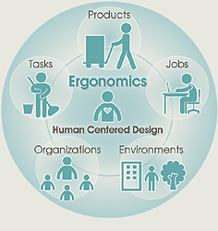
IEA ДЕФИНИЦИЈА
• Ергономија је научна дисциплина која се бави разумевањем интеракција између људи и осталих елемената система, али је и струка која примјењује теорију, начела, податке и методе дизајна/пројектовања у циљу оптимизације благостања људи и укупних перформанси система.

Slide 41
ХВАЛА НА ПАЖЊИ !!!

